Slide 1
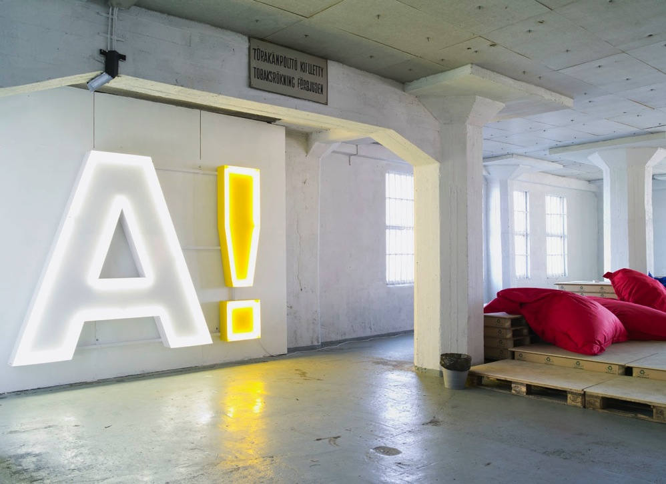
Suomi 2A H05
Tapani Möttönen
20.2. – 29.3.2017
Source: Aalto University Annual Report 2013
Pictures: Aalto University Communications, Academy of Finland, Lehtikuva Picture Agency

Slide 2
Mikä päivä tänään on?
Milloin periodi loppuu?
No, monesko päivä tänään on?
Milloin periodi loppuu?
Milloin sinulla on syntymäpäivä?
Mikä päivä sinulla alkaa loma?
Mikä päivä on 4.4?
    Months = partitive. -s = -ttA, -nen = -stA
    28.2. = Kahdeskymmeneskahdeksas toista (helmikuuta)
    1.5. = ensimmäinen viidettä (toukokuuta)
    6.12. = kuudes kahdettatoista (joulukuuta)

Slide 3
Kotona
Kotiläksyt
Kappale 9 + harjoitukset 3 - 5 s. 207-208.
Tee harjoitus 14 s. 242
Ennakkotehtävät
Lue s. 202: when you give, recieve or communicate, what grammatical cases do you use? Remember minulla on -structure!
Tee harjoitus 15, s. 215.

Slide 4
Minulla on hirveä kiire –
Minulla on pian kokous!
Minulla on (’I have’) = possession but also metaphorical and abstract possession
Minulla on uusi polkupyörä
Minulla on uusi vaimo
Minulla on flunssa
Minulla on kokous
Minulla on kiire
= ’I have a new bicycle’
= ’I have a new wife’
= ’I have a flu’
= ’I have a meeting’
= ’I am busy’

Slide 5
Minu-lla, minu-lta, minu-lle possession, giving, receiving,
Moving ”into and out of” possession = directional locatives
Minulla on uusi polkupyörä.
Saan häneltä uuden polkupyörän.
Hän antaa minulle uuden polkupyörän.
Minulla on hirveä vatsatauti.
Saan lapsilta hirveän vatsataudin.
Minulle tulee hirveä vatsatauti.

